Slide 1
コンピュータ基礎実験 第１３回
コンピュータープログラミング
（C言語）（１１）
１．ファイル入出力（復習）
２．物理現象とプログラミング

Slide 2
ファイル入出力
C言語では、ファイルにデータを出力したり、ファイルからデータを入力する機能があります。
この機能を使うと、画面への出力（printf関数）やキーボードからの入力（scanf関数）とよく似たやり方でファイル入出力が可能です。

Slide 3
ファイルに出力
#include <stdio.h>
#include <stdlib.h>
int main(void)
{
ファイル用変数(ファイルポインタ)の
宣言
ファイルをオープン
ファイルへの書き込み
ファイルをクローズ
return 0;
}
#include <stdio.h>
#include <stdlib.h>
int main(void)
{
FILE *f;
if((f = fopen(”test.txt”,”w”))==NULL){
printf(”オープン失敗\n”);
exit(1);
}
fprintf(f, ”Hello world!\n”);
fclose(f);
return 0;
}

Slide 4
ファイルから入力
#include <stdio.h>
#include <stdlib.h>
int main(void)
{
ファイル用変数（ファイルポインタ）の
宣言
ファイルをオープン
ファイルから読み込み
ファイルをクローズ
return 0;
}
#include <stdio.h>
#include <stdlib.h>
int main(void)
{
FILE *f;
int i;
if((f = fopen(”test.txt”,”r”))==NULL){
printf(”オープン失敗\n”);
exit(1);
}
fscanf(f, ”%d”,&i);
fclose(f);
return 0;
}

Slide 5
[前回課題 EX12-6] WEBからファイルdata10.txtをダウンロード(http://www.tuat.ac.jp/~muroo/computer-ex/data10.txt)し、data10.txtからN個のデータを読み込み，それらの平均値と標準偏差を計算せよ．その際，取り込むデータの数Nが
N=10, (2) N=100, (3) N=200, (4) N=400
(5) N=800, (6) N=1200 (7)N=2400
のそれぞれについて計算し，比較せよ．また，N=2400の場合について，data10.txtをExcelで読み込み平均[=AVERAGE(A1:A…)]と標準偏差[=STDEV(A1:A…)]
を計算し比較せよ．→EX12-6.c
(注) n個のデータの平均値，標準偏差はそれぞれ
と定義される．

Slide 6
n個のデータの平均値，標準偏差
が計算できればよい

Slide 7
数列の和とループ計算
数列の和⇒繰り返し（for文）で計算
項を数える変数「i」の宣言
最終項の変数宣言と設定
「和」用変数の宣言と初期値設定
変数iを実数として扱うための変数宣言
ループ計算
整数変数を実数変数（float）に変換
項の加算
#include <stdio.h>
int main(void)
{
int i;
int n=10;
float s=0;
float a;
for(i=1; i<=n; i++){
a=(float)i;
s=s+a;
}
return 0;
}

Slide 8
[前回課題 EX12-6] WEBからファイルdata10.txtをダウンロード(http://www.tuat.ac.jp/~muroo/computer-ex/data10.txt)し、data10.txtからN個のデータを読み込み，それらの平均値と標準偏差を計算せよ。‥‥
#include <stdio.h>
#include <stdlib.h>
#include <math.h>
int main(void)
{
FILE *f;
int i,j,n;
float a,s;
int x=0,y=0;
if((f=fopen("data10.txt","r"))== NULL){
printf("オープン失敗\n");
exit(1);
}
printf("Input number of data: ");
scanf("%d",&n);
for(i=1; i<=n; i++){
fscanf(f,"%d",&j);
x+=j;
y+=j*j;
}
a=(float)x/n;
s=sqrt((y-n*a*a)/(n-1));
printf("avr=%f std=%f\n",a,s);
fclose(f);
return 0;
}

Slide 9
物理現象とプログラミング
運動方程式や、電磁気に関する方程式など物理学の法則を表す方程式は、現実の物理現象にあてはめた場合、厳密な解を求めることができるのは極めてまれなことです。
物理法則を基にして、コンピューターを用いて現実の現象を計算すること（コンピューターシミュレーション）は近年よく行われています。
気象予測（スーパーコンピューター）
ジェット機設計（MRJ、ボーイング777）
宇宙探査機の軌道計算（はやぶさ２）

Slide 10
放物運動（自由落下運動）
コンピューターシミュレーションの例として、放物運動をプログラミングしてみよう
高校流 ⇔ 大学流
差分方程式 微分方程式

Slide 11
微分と差分
微分方程式
■ 関数y(x)のある点で微分係数は
で定義され，変数xのある範囲全体で微分係数を考える時には
これを 導関数(derivative)と呼ぶ．
■ の極限をとる前の微小変化量
のことを差分(difference) と呼ぶ．なお， を微分(differential)と呼ぶ．

Slide 12
コンピュータでは無限小の値を扱うことができないので，
微小ではあるが有限な区間 に分割し
と近似する．
■ 一般に，下のような微分方程式が与えられたら
差分化
式(*)の分母を払い，まとめ直すと
高校の方法
と同じ！
を得る． 式(**)の右辺は点(x,y)で値が知れているので，これから
x+Δxでのyの値y(x+Δx)が求められる．これを繰り返し使い，順にx,y を決めていく．

Slide 13
物体の落下運動：抵抗のない場合（自由落下）
これを，初期条件
の下で解く！
差分化
Δtの選び方：
右辺の第１項に比べて第２項が十分小さいとみなせる程度
[Δt=0.01としてみよ]

Slide 14
[例題 EX13-1] 10 mの高さから、1 kgの物体を落とした時の運動を計算せよ。落とした時の速度は0 m/s、重力加速度はg=9.8 m/s²とし、0.01 s刻みで2秒後まで計算すること。
→「EX13-1.c」
#include <stdio.h>
int main(void)
{
float t=0,dt=0.01;
float y=10,v=0;
float g=9.8;
int i;
for(i=0; i<=200; i++){
v+=-g*dt;
y+=v*dt;
printf("%f %f %f\n", t+i*dt, v, y);
}
return 0;
}
位置をy, 速度をv, 時刻をt, 時刻の刻みをdtとする（float）。変数の宣言と初期値代入し、「for文」で繰り返し差分計算を行う。

Slide 15
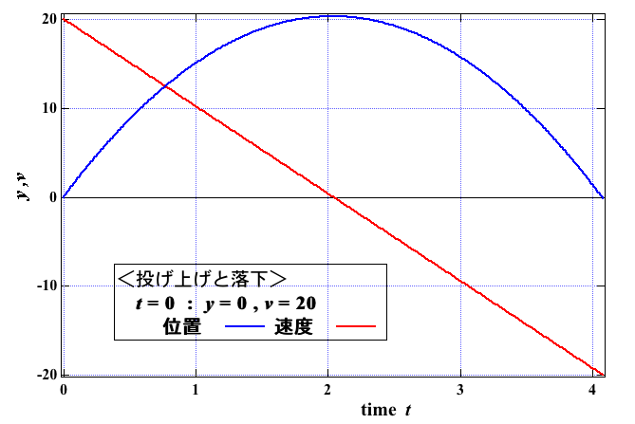
[課題EX13-2] 物体を高さ0 mの位置から初速度20 m/sで鉛直方向に投げ上げたのちの，物体の位置と速度を時刻の刻みを0.01秒として計算して求めよ．結果は「kekka1.txt」として時刻、速度、位置の順にファイルに出力せよ．（→ EX13-2.c）
プログラムにあたっては，(1) 変数t,v,yや定数g=-9.8, dt=… などの型を宣言 →
(2) データファイル名を決め，ファイルを開き，→ (3) 課題に関わる計算をして
データをファイルに送り，→ (4) 終わったらファイルを閉じる
計算例をエクセルで表示
計算結果をエクセルで表示してみよ
最高点の高さを、計算結果と理論値v²/(2g)とで比較せよ
投げた高さ（0 m）に戻ってくる時刻を計算結果と理論値2v/gとで比較せよ

Slide 16
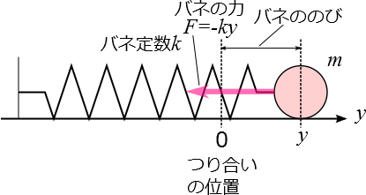
ばね振り子の運動
ばね振り子の運動（調和振動）をプログラミングしてみよう
運動は三角関数になるだろうか
周期は高校の公式通りになるだろうか

Slide 17
[例題 EX13-3] 質量1 kgの物体がバネ定数0.5 N/mのバネに繋がれている場合の運動を計算せよ。物体を引っ張り、バネを0.1 m伸ばした状態からそっと手を離すとする。0.01 s刻みで20秒後まで計算すること。
→「EX13-3.c」
#include <stdio.h>
int main(void)
{
float t=0,dt=0.01;
float y=0.1,v=0;
float m=1,k=0.5;
int i;
for(i=0; i<=2000; i++){
v+=(-k*y/m)*dt;
y+=v*dt;
printf("%f %f %f\n", t+i*dt, v, y);
}
return 0;
}
自由落下における力と質量の比「F/m=-mg/m=-g」の部分を、バネの場合の比：「F/m=-ky/m」に変更すればよい。

Slide 18
物体の落下運動：抵抗のある場合
[例題EX13-4] 100 mの高さから鉛直方向に落下する物体に，速度の２乗に比例する抵抗が速度の向きとは逆方向に働くものとする．このとき，物体の位置と速度に対する空気摩擦の影響を調べよ．(質量mを1 kg, 抵抗の係数kとが0(自由落下と同じ)、0.01、0.1の３つの場合について１０秒後まで計算せよ→EX13-4.c
#include <stdio.h>
int main(void)
{
float t=0,dt=0.01;
float y=100,v=0;
float g=9.8,m=1,k=0.01;
int i;
for(i=0; i<=1000; i++){
v+=(-g+k*v*v/m)*dt;
y+=v*dt;
printf("%f %f %f\n", t+i*dt, v, y);
}
return 0;
}
k=0.1
位置
k=0.01
k=0
速度
注）速度ベクトルの向きは常に下向きなので、抵抗による力は常に正（+kv²）

Slide 19
バネ振り子の運動：抵抗のある場合
[課題 EX13-5] 質量1 kgの物体がバネ定数0.5 N/mのバネに繋がれている場合の運動を計算せよ。このときバネの力の他に、速度に比例する抵抗の力が、速度の逆向きに働く。この時の比例定数をp=0.1とする。物体を引っ張り、バネを0.1 m伸ばした状態からそっと手を離すとし、その後の運動を0.01 s刻みで100秒後まで計算すること。
→「EX13-5.c」

Slide 20
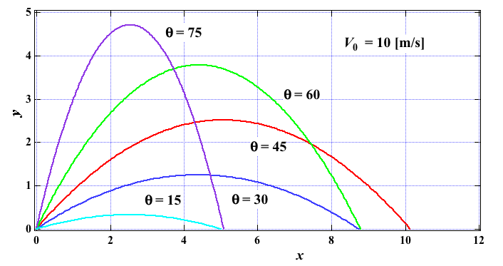
2次元の放物運動：抵抗のない場合
[課題EX13-6] 一定の速度v₀=10 m/sの大きさで物体を投げ上げるとき，投げ上げ角度θの依存性を調べよ．出力は「x,y」の順に出力せよ．(→EX13-6.c)
初期条件、 t=0 でx=0, v_{x}=v₀cosθ, y=0, v_{y}=v₀sinθ の下で解く
プログラム
変更点
x方向追加:
vx: 一定なのでいじら
ない
x: 「x+=vx*dt;」
をループに加える
printf(”%f %f\n”,x,y);

Slide 21
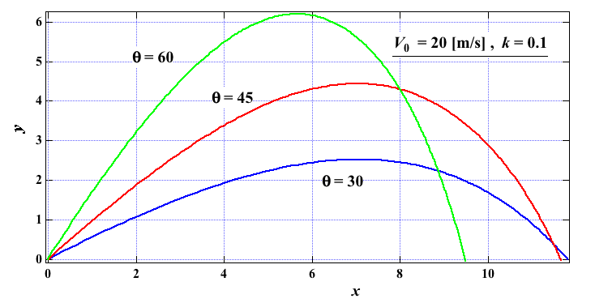
物体の放物運動：抵抗のある場合
[発展課題EX13-7] 速度の大きさの２乗に比例する抵抗を受けて運動する物体がある．物体を一定の速さで投げ上げるとき，投げ上げ角度の依存性を調べよ．(質量mを1 kg, 抵抗の係数をk=0.1, g=9.8，初速度v₀=20 m/sとする．)→ 14-7.c
注）解析的には解けないので、コンピューターシミュレーションで求めるしか方法がない

Slide 22
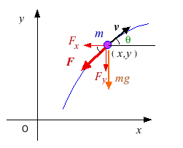
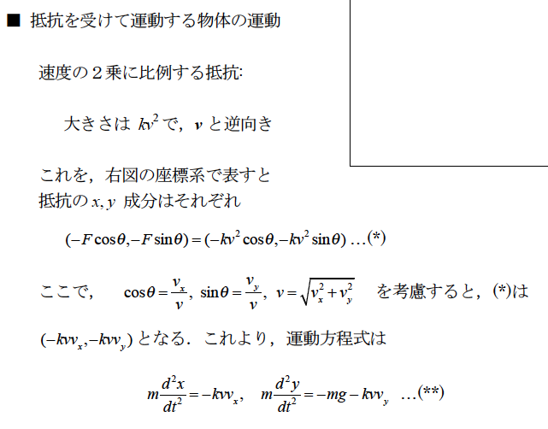
[ ヒント ]

Slide 23
実習結果のレポート
３つのソースファイル「EX13-2.c」、「EX13-5.c」、「EX13-6.c」の中から少なくとも一つを添付ファイルにしてメールを送ってください。
宛先： muroo@cc.tuat.ac.jp
件名：コンピューター基礎実験１３
本文：感想および一言

